Slide 1

Recursividad
Estructuras de Datos

Slide 2

Ejemplo Matrushka
La Matrushka es una artesanía tradicional rusa. Es una muñeca de madera que contiene otra muñeca más pequeña dentro de sí. Esta muñeca, también contiene otra muñeca dentro. Y así, una dentro de otra.

Slide 3

¿Qué es la recursividad?
La recursividad es un concepto fundamental en matemáticas y en computación.
Es una alternativa diferente para implementar estructuras de repetición (ciclos). Los módulos se hacen llamadas recursivas.
Se puede usar en toda situación en la cual la solución pueda ser expresada como una secuencia de movimientos, pasos o transformaciones gobernadas por un conjunto de reglas no ambiguas.

Slide 4
Función recursiva
Las funciones recursivas se componen de:
  Caso base: una solución simple para un caso particular (puede haber más de un caso base). La secuenciación, iteración condicional y selección son estructuras válidas de control que pueden ser consideradas como enunciados.
  NOTA: Regla recursiva Las estructuras de control que se pueden formar combinando de manera válida la secuenciación, iteración condicional y selección también son válidos.

Slide 5
Función recursiva
  Caso recursivo: una solución que involucra volver a utilizar la función original, con parámetros que se acercan más al caso base. Los pasos que sigue el caso recursivo son los siguientes:
    El procedimiento se llama a sí mismo
    El problema se resuelve, resolviendo el mismo problema pero de tamaño menor
    La manera en la cual el tamaño del problema disminuye asegura que el caso base eventualmente se alcanzará

Slide 6
Función recursiva
=
+

Slide 7
Ejemplo: factorial
Escribe un programa que calcule el factorial (!) de un entero no negativo. He aquí algunos ejemplos de factoriales:
  0! = 1
  1! = 1
  2! = 2 ➔ 2! = 2 * 1!
  3! = 6 ➔ 3! = 3 * 2!
  4! = 24 ➔ 4! = 4 * 3!
  5! = 120 ➔ 5! = 5 * 4!

Slide 8
Ejemplo: factorial (iterativo)
int factorial (int n)
comienza
fact ← 1
para i ← 1 hasta n
fact ← i * fact
regresa fact
termina
public int factorial (int n) {
int fact = 1;
for (int i = 1; i <= n; i++)
fact *= i;
return fact;
}

Slide 9
Ejemplo: factorial (recursivo)
int factorial (int n)
comienza
si n = 0 entonces
regresa 1
otro
regresa factorial (n-1)*n
termina
public int factorial (int n) {
if n == 0 return 1;
else
return factorial (n-1) * n;
}

Slide 10
Ejemplo:
A continuaciòn se puede ver la secuencia de factoriales.
  0! = 1
  1! = 1
  2! = 2
  3! = 6
  4! = 24
  5! = 120
  ...
  N! =
= 1 * 1 = 1 * 0!
= 2 * 1 = 2 * 1!
= 3 * 2 = 3 * 2!
= 4 * 6 = 4 * 3!
= 5 * 24 = 5 * 4!
= N * (N – 1)!

Slide 11
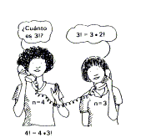
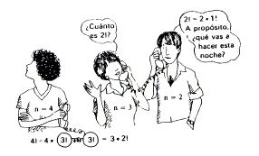
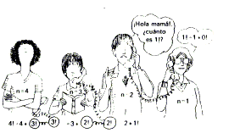
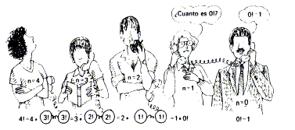
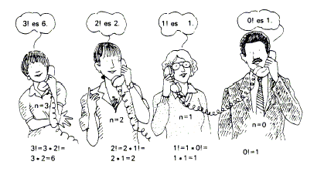

Slide 12
Solución
Aquí podemos ver la secuencia que toma el factorial
1 si N = 0 (base)
N ! =
N * (N – 1) ! si N > 0 (recursión)
Un razonamiento recursivo tiene dos partes: la base y la regla recursiva de construcción. La base no es recursiva y es el punto tanto de partida como de terminación de la definición.

Slide 13
Solución Recursiva
Dado un entero no negativo x, regresar el factorial de x fact:
Entrada n entero no nogativo,
Salida:entero.
int fact (int n)
{
if (n == 0)
return 1;
else
return fact(n – 1) * n ;
}
Es importante determinar un caso base, es decir un punto en el cual existe una condición por la cual no se requiera volver a llamar a la misma función.

Slide 14


¿Cómo funciona la recursividad?
Llamadas recursivas
Resultados de las llamadas recursivas

Slide 15
¿Por qué escribir programas recursivos?
Son mas cercanos a la descripción matemática.
Generalmente mas fáciles de analizar
Se adaptan mejor a las estructuras de datos recursivas.
Los algoritmos recursivos ofrecen soluciones estructuradas, modulares y elegantemente simples.

Slide 16
¿Cómo escribir una función en forma recursiva?
<tipo_de_regreso><nom_fnc> (<param>){
[declaración de variables]
[condición de salida]
[instrucciones]
[llamada a <nom_fnc> (<param>)]
return <resultado>
}

Slide 17
Ejercicio
Considere la siguiente ecuación recurrente:
a_{n} = a_{n-1} + 2^{n}
a₀ = 1
Escribe el algoritmo de la solución.

Slide 18
¿Cuándo usar recursividad?
Para simplificar el código.
Cuando la estructura de datos es recursiva ejemplo : árboles.
Cuando los métodos usen arreglos largos.
Cuando el método cambia de manera impredecible de campos.
Cuando las iteraciones sean la mejor opción.
¿Cuándo no usar recursividad?

Slide 19
Algunas Definiciones.
Cuando un procedimiento incluye una llamada a sí mismo se conoce como recursión directa.

Slide 20
Algunas Definiciones.
Cuando un procedimiento llama a otro procedimiento y éste causa que el procedimiento original sea invocado, se conoce como recursión indirecta.
NOTA: Cuando un procedimiento recursivo se llama recursivamente a si mismo varias veces, para cada llamada se crean copias independientes de las variables declaradas en el procedimiento.

Slide 21
Recursión vs. iteración
Repetición
  Iteración: ciclo explícito
  Recursión: repetidas invocaciones a método
Terminación
  Iteración: el ciclo termina o la condición del ciclo falla
  Recursión: se reconoce el caso base
En ambos casos podemos tener ciclos infinitos
Considerar que resulta más positivo para cada problema
la elección entre eficiencia (iteración) o una buena ingeniería de software, La recursión resulta normalmente más natural.

Slide 22
Otros Ejemplos de recursividad:
Inversión de una cadena
estática Cad invierte (Cad cadena, int limIzq, int limDer)
si limDer = limIzq entonces regresa cadena
sino regresa invierte (cadena, limDer, limIzq+1) + cadena [limIzq]
fin

Slide 23
Otros Ejemplo de recursividad:
Palíndromos
Un palíndromo es una cadena que se lee (se escribe, en este caso) igual de izquierda a derecha que de derecha a izquierda. Escribir una función que determine cuando una cadena es o no un palíndromo.

Slide 24
Solución
estática bool palindrome (Cad c, int limIzq, int limDer)
si limIzq > limDer entonces
regresa verdadero
sino
si c [limIzq] = c [limDer] entonces
regresa palindrome (c, limIzq+1, limDer-1)
sino regresa falso
fin

Slide 25
Ejemplo: Serie de Fibonacci
Valores: 0, 1, 1, 2, 3, 5, 8...
Cada término de la serie suma los 2 anteriores. Fórmula recursiva
fib(n) = fib (n - 1) + fib (n - 2)
Caso base: Fib (0)=0; Fib (1)=1
Caso recursivo: Fib (i) = Fib (i -1) + Fib(i -2)
public static int fib(int n){
if (n <= 1) return n; //condición base
else
return fib(n-1)+fib(n-2); //condición recursiva
}

Slide 26
Ejemplo: Serie de Fibonacci
Traza del cálculo recursivo
Fib(3)
return
Fib(2)
+
Fib(1)
return
Fib(1)
Fib(0)
return 1
+
return 1
return 0

Slide 27
Trampas sutiles: Código ineficiente.
public int fib (int n)
{
if (n < 2)
return 1;
else
return fib (n-2) +
fib ( n-1);
}
public int fib (int n)
{
int f1 = 1, f2 = 1, nuevo;
while (n > 2)
{
nuevo = f1 + f2;
f1 = f2; f2 = nuevo;
n--;
}
return f2;
}
fib (100) toma 50 años en dar el resultado
fib (100) toma tan sólo unos microsegundos en dar el resultado

Slide 28
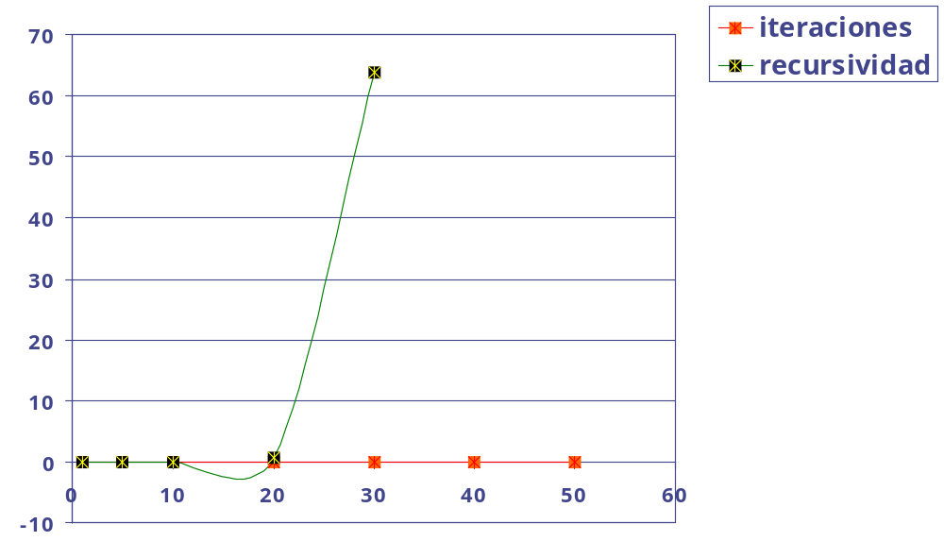
Serie fibonacci Iteración vs recursión

Slide 29
Un ejemplo clásico de recursividad:
Torres de Hanoi
A
B
C

Slide 30
Torres de Hanoi
Tenemos tres astas A, B y C, y un conjunto de cinco aros, todos de distintos tamaños.
El enigma comienza con todos los aros colocados en el asta A de tal forma que ninguno de ellos debe estar sobre uno más pequeño a él; es decir, están apilados, uno sobre el otro, con el más grande hasta abajo, encima de él, el siguiente en tamaño y así sucesivamente.

Slide 31

Torres de Hanoi
El propósito del enigma es lograr apilar los cincos aros, en el mismo orden, pero en el hasta C.
Una restricción es que durante el proceso, puedes colocar los aros en cualquier asta, pero debe apegarse a las siguientes reglas:
  Solo puede mover el aro superior de cualquiera de las astas.
  Un aro más grande nunca puede estar encima de uno más pequeño.

Slide 32

¿Cómo resolvemos el problema?
Para encontrar cómo se resolvería este problema, debemos ir viendo cómo se resolvería cada caso.
http://personal4.iddeo.es/estaran/artiludi/pinacote/magritte/magritte.html

Slide 33
¿Cómo se resolvería el caso en que hubiera un aro?
A
B
C
Pasando directamente el aro de A a C.

Slide 34
¿Cómo se resolvería el caso en que hubiera 2 aros?
A
B
C
Colocando el más pequeño en el asta B, pasando el grande a el asta C y después moviendo el que está en B a C.

Slide 35
¿Cómo se resolvería el caso de 3 aros?
A
B
C

Slide 36
Resolviendo el problema de las Torres de Hanoi
Entonces, por lo que hemos podido ver, el programa podría definirse de la siguiente manera:
  Si es un solo disco, lo movemos de A a C.
  En otro caso, suponiendo que n es la cantidad de aros que hay que mover
    Movemos los n-1 aros superiores - es decir, sin contar el más grande- de A a B (utilizando a C como auxiliar).
    Movemos el último aro (el más grande) de A a C.
    Movemos los aros que quedaron en B a C (utilizando a A como auxiliar).

Slide 37
“Dividir para vencer”
Muchas veces es posible dividir un problema en subproblemas más pequeños, generalmente del mismo tamaño, resolver los subproblemas y entonces combinar sus soluciones para obtener la solución del problema original.
Dividir para vencer es una técnica natural para las estructuras de datos, ya que por definición están compuestas por piezas. Cuando una estructura de tamaño finito se divide, las últimas piezas ya no podrán ser divididas.

Slide 38
Ejemplo:
Encontrar el número mayor de un arreglo de enteros:
estática int mayor1 (objeto [ ] A, int limIzq, int limDer)
si limIzq = limDer entonces ;
regresa A[limIzq]
sino
m = (limIzq + limDer) / 2
mayorIzq = mayor1 (A, limIzq, m)
mayorDer = mayor1 (A, m +1, limDer)
si mayorIzq > mayorDer entonces
regresa mayorIzq
sino regresa mayorDer
finsi
finsi

Slide 39
Búsqueda Binaria (buscar un valor en un arreglo)
estática bool busbin (int[ ] A, int limIzq, int limDer, objeto valor)
si limIzq = limDer entonces
regresa A[limDer]== (valor)
Sino
m ← (limIzq + limDer) / 2
si A[m]==(valor)entonces regresa verdadero
sino
si valor > (A[m]) entonces
regresa BusBin (A,m+1,limDer, valor)
sino regresa BusBin (A,limIzq,m-1, valor)
fin
fin

Slide 40
Tarea
Función de Ackerman
ACK(0, n) = n+1; n>= 0
ACK(m, 0) = ACK(m-1, 1); m>0
ACK(m, n) = ACK(m-1, ACK(m, n-1)); m>0, n>0

